Slide 1
Méthode du détection d'une exoplanète : Les vitesses radiales et transit
Difficile d'observer directement une exoplanète à cause de la lumière de son étoile
Mais la présence d'une exoplanète induit à un légère déplacement de son étoile

Slide 2
Bonjour, nous allons voir ici les différentes méthodes de détections des exoplanètes .
/*Jusqu’à présente ,il existe plusieurs méthode de détection d'une exoplanète,nous allons étudier ici deux de ses méthodes,c'est à dire méthode des vitesses radiales et méthode transit.*/
D'abords,on sait que l'observation directe d'une exoplanète est très difficile car la lumière en provenance de son étoile éblouit la caméra du télescope et empêche très souvent de voir la planète.De plus,à cause leur éloignement , la plupart des étoiles sont réduites à un point lumineux, même si on utilise un télescope puissant .
/*Malgré tous ,des millier d'exoplanètes a pu être détecté par diverses méthodes comme la méthode des vitesses radiales qui utilise l'effet DOPPLER.*/
Mais,il est possible de voir les effets de la révolution d'une planète autour de son étoile car pendant que la planète fait le tour de son étoile,cela induit un léger déplacement de l'étoile car elle tourne aussi autour du centre de gravité de l'ensemble {étoile-exoplanète}.
/*Cet effet est détectable à l'aide de la spectroscopie grâce à l'effet Doppler-Fizeau,en étudiant le spectre de l'étoile.*/

Slide 3
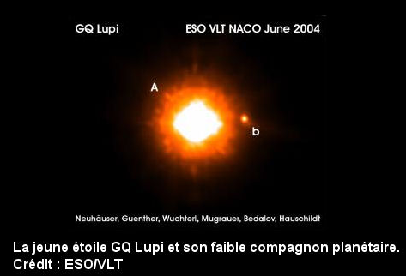

Slide 4
On peut voir ici que comparer à l'étoile, les planètes sont très peu lumineuse , dans le domaine du visible , elles ont souvent un millionième de l' intensité lumineuse de l'étoile.
Donc tous les exoplanètes observées directement par les télescopes spatiales sont énormes(masse supérieur à celle de Jupiter),éloignées de leur étoile . De plus elles sont très chaude , donc émettent de l'infrarouge ,qui sont visible par les images d'infrarouges.

Slide 5
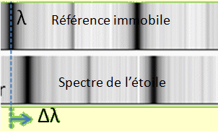
Effets Doppler

Slide 6
Nous allons voir maintenant la première méthode de détection d’une exoplanète.c’est à dire la méthode des vitesses radiales.
Tous d’abords ,le légère déplacement de l’étoile qu’on a évoqué auparavant est détectable à l'aide de la spectroscopie grâce à l'effet Doppler-Fizeau en étudiant le spectre de l'étoile.
En effet ,l’effet Doppler est le phénomène qui implique le décalage de la longueur d’onde qu’elle soit mécanique ,acoustique ou électromagnétique entre l’émission et de la réception de cette onde. Les conséquences sur une onde électromagnétique (lumière) est que lors d’un mouvement relatif d’un corps par rapport à l’observateur ,on va observer un décalage de la fréquence de cette onde électromagnétique , ce qui va produire un décalage des raies spectrales .
/* vers le rouge si le corps s’éloigne et vers le bleu si il se rapproche.*/

Slide 7
Détermination de la vitesse radiale d'une étoile par effet Doppler
Formule :
Vr=c*Δ λ/λ
Vr=vitesse radiale
c=célérité de la lumière

Slide 8
/*Comme nous pouvons le voir ici que dans le spectre d'une étoile ,les raies noires d'absorption
correspondant à la composition chimique de la chromosphère de l'étoile .
Or,chaque raie ou radiation est caractérisée par sa longueur d'onde λ .
On suppose un système double : une étoile et une exoplanète qui orbite toutes les deux autour
d’un d’un centre de masse fictif.
Si l'étoile est fixe, ces raies noirs le sont aussi mais si l'étoile est en mouvement,alors les
fréquence (donc les longueurs d'onde)des raies absorbées sont modifiées.
Celles-ci «se déplacent» dans le spectre visible de la lumière.
On appelle ce phénomène le «redshift» ou «blueshift».*/
Ainsi , on peut déterminer facilement la vitesse radiale.
grâce à la formule: Vr=c*Δ λ/λ avec c:la célérité de la lumière, λ:la longueur d’onde
De référence et Δ λ:la différence entre
La longueur d’onde observé et de la longueur d’onde de référence.

Slide 9
Vitesse radiale
C'est la projection de la vitesse de l'étoile sur la ligne de visée de l'observateur
Positive=>s'éloigne
Négative=>se rapproche

Slide 10
La vitesse radiale est la projection de la vitesse de l'étoile sur la ligne de visée de l'observateur.
La vitesse radiale de l'étoile peut être mesurée avec précision par l'intermédiaire de spectre.
En comparant avec les longueurs d'onde du laboratoire,par convention ,
une vitesse radiale positive signifie que l'étoile s'éloigne, si elle est négative,alors l'étoile se rapproche.

Slide 11
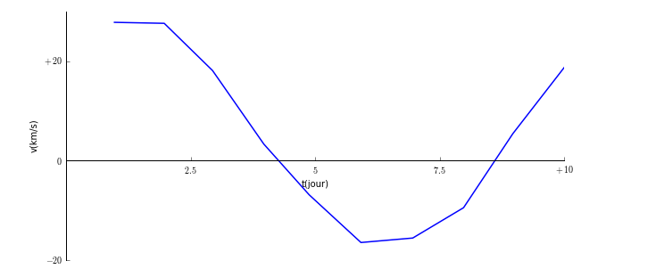

Slide 12
Nous avons ici une courbe de vitesse radiale d’une étoile.
On observe que la vitesse radiale de l'étoile quand elle s'éloigne est plus grande que la vitesse radiale de l'étoile quand elle se rapproche.
En effet , en même temps que l'étoile orbite autour de son centre de masse , le système étoile/planète s'éloigne aussi de nous à une vitesse constante , donc la vitesse radiale ne varie pas selon l'axe des abscisse mais une constant de vitesse qui est la vitesse d'éloignement du système étoile planète.

Slide 13
Les intérêts de cette méthode ?
Estimer la distance d'une exoplanète par rapport à son étoile grâce au décalage des raies
Connaître la période orbitale de cette exoplanète

Slide 14
Le principal intérêt de la méthode des vitesses radiales est que grâce au graphique du décalage des raies on peut estimer la distance de la planète par rapport à son étoile ,en effet plus le décalage est grande plus la distance entre l'étoile et planète est petite .De plus on peut connaître la période orbitale de cette exoplanète si le décalage des raies est périodique.

Slide 15
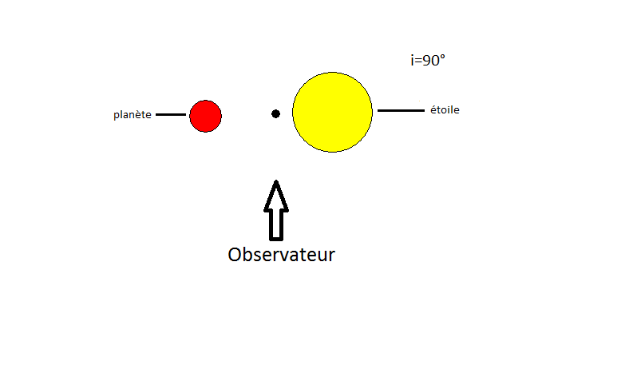
En quoi cette méthode est elle limité ?

Slide 16
Néanmoins cette méthode a des limites .
En effet,si on observe un système comportant deux astre a 90° de leur orbites il est impossible de
détecter un décalage des raies spectrale car la vitesse radiale est nulle à tout instant.
De plus l’exoplanète qu’on souhaite détecter doit avoir une certaine masse par rapport
à l’étoile ,car si la masse est trop faible alors les oscillation provoquer sur l’étoile seront trop peu
importantes pour être détecté , c’est aussi le cas si la planète est trop loin de son étoile.
/*Conclusion :Cette méthode de détection nécessite une très grande stabilité du spectrographe
dans le temps ainsi qu'une résolution spectrale assez grande, ce qui ne permet pas de l’utiliser
sur des étoile très lumineuse.*/

Slide 17
En quoi consiste la méthode de transit ?
Étudier de façon indirecte la luminosité d'une étoile
Planète=>légère baisse de luminosité périodique

Slide 18
Nous allons passer maintenant à la méthode de transit.
La méthode de transit consiste à étudier de façon indirecte la luminosité d’une étoile avec un
télescope spatiale .
Si on a une baisse de luminosité et que cette baisse est périodique on
peut émettre l’hypothèse qu’une planète est en orbite autour de cette étoile.

Slide 19
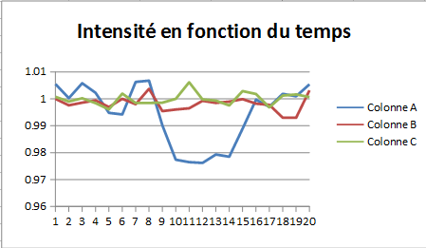

Slide 20
On peut voir sur le graphique 3 courbes de couleurs différentes.Les courbes rouge et verte ne varient pas beaucoup,donc ces étoiles n'ont pas d'exoplanètes donc elles servent de références.Pour la courbe bleu ,l'intensité a fortement diminué en t=8 et reste constant pendant jusqu'à t=16 soit 112 minutes(durée de la transit),c'est donc le moment où la planète passe devant son étoile.
Ne pas lire ça :
Étoile:HD 189733a
La planète se trouve dans la constellation du petit renard, à proximité de la nébuleuse Dumbell M27.
Nom: HD 189733b
Période de rotation: 2.2 jours
Masse: 1.15 fois la masse de Jupiter
Rayon: 1.26 fois le rayon de Jupiter
Catégorie: Jupiter Chaud

Slide 21
Les intérêts de cette méthode ?
Période de transit = période de révolution de la planète
Profondeur de transit =taille de la planète
Ne nécessite pas de trop grande télescope
Planète=>baisse de luminosité périodique
Baisse importante=>planète grande

Slide 22
Il y a plusieurs intérêts d’utilisé cette méthode.
La méthode de transit nous donne plusieurs informations :
La période de transit qui correspond à la période de révolution de la
planète autour de l’étoile .
De plus on peut déduire la taille de la planète grâce à la profondeur de transit .
En fin ,c’est une méthode qui ne nécessite pas de trop grand télescope.

Slide 23
En quoi cette méthode est elle limite ?
-Difficile d'avoir un angle favorable

Slide 24
Cependant il est assez rare de pouvoir observer une planète d’un angle favorable
pour avoir une ligne de visée qui comprend l’exoplanète et son étoile .
parfois nécessaire d’attendre de nombreuses années selon la période orbital de
la planète pour qu’elle passe devant l’étoile.

